Slide 1
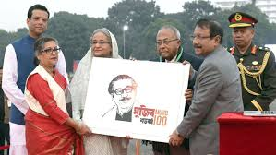
মোগলটুলা সরকারি প্রাথমিক বিদ্যালয়
আয়োজিত
“মুজিব শতবর্ষ” কুইজ প্রতিযোগিতার পুরস্কার বিতরণী অনুষ্ঠান

Slide 2
১ম পর্ব
“বিষয়ভিত্তিক”কুইজে অংশগ্রহণকারী বিজয়ী শিক্ষার্থীদের পুরস্কার
২য় পর্ব
মোগলটুলা স প্রা বি অনুষ্ঠিত “মুজিব শতবর্ষ” কুইজে বিজয়ী শিক্ষার্থীদের পুরস্কার।

Slide 3
“বিষয়ভিত্তিক” কুইজের নামের তালিকা
৫ম শ্রেণি
গণিত অধ্যায়-৩
ইংরেজি Unit-9
বাংলা –শখের মৃৎ শিল্প
ইংরেজি Unit-10
ইংরেজি Unit-3
ধর্ম অধ্যায়-৩
বা ও বি অধ্যায়-১
বিজ্ঞান অধ্যায়-১
গণিত অধ্যায়-৬
গণিত অধ্যায়-৫
গণিত অধ্যায়-৩
গণিত অধ্যায়-৩

Slide 4
“বিষয়ভিত্তিক” কুইজের নামের তালিকা
৪র্থ শ্রেণি
গণিত অধ্যায়-১৩
ইংরেজি Unit-15
বিজ্ঞান অধ্যায়-৫
গণিত অধ্যায়-১৪
বিজ্ঞান অধ্যায়-৭
বিজ্ঞান অধ্যায়-৮

Slide 5
“বিষয়ভিত্তিক” কুইজে অংশগ্রহণকারী বিজয়ী শিক্ষার্থীদের নামের তালিকা
৫ম শ্রেণি
শাকিবা ১ম স্থান মোগলটুলা স প্রা বি তানজিলা ২য় স্থান রাজবাড়ী মডেল সপ্রাবি, মানিকছড়ি, চট্টগ্রাম।
সামিহা ২য় স্থান মোগলটুলা স প্রা বি মোজাহিদ ৩য় স্থান মোগলটুলা স প্রা বি
৪র্থ শ্রেণি
মাফুজ ১ম স্থান সৈয়দপাড়া স প্রা বি, মুক্তাগাছা, ময়মনসিংহ
জিসান ২য় স্থান রঘুনাথপুর স প্রা বি, মুক্তাগাছা, ময়মনসিংহ
আমেনা ৩য় স্থান মোগলটুলা স প্রা বি ,মুক্তাগাছা, ময়মনসিংহ

Slide 6
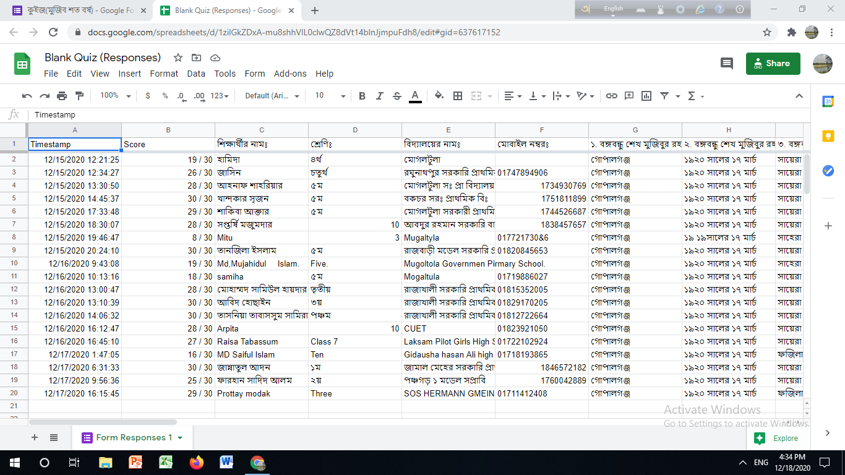
“মুজিব শতবর্ষ”কুইজ ফলাফল সীট

Slide 7
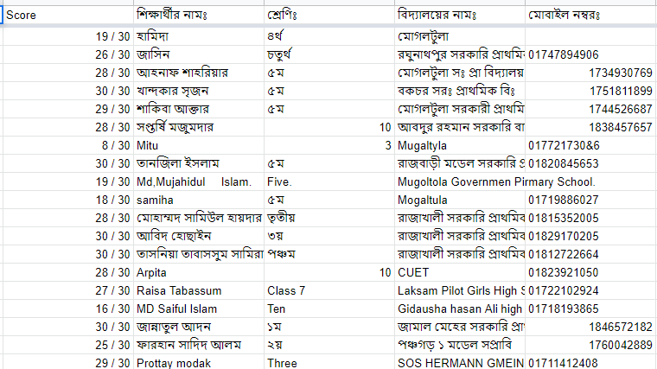
“মুজিব শতবর্ষ” কুইজে অংশগ্রহণকারী

Slide 8
ভার্চুয়ালের মাধ্যমে মোগলটুলা স প্রা বি অনুষ্ঠিত “মুজিব শতবর্ষ” কুইজে বিজয়ী শিক্ষার্থীরা
শাকিবা ৫ম শ্রেণি ১ম স্থান
আহনাব শাহরিয়ার ৫ম শ্রেণি ২য় স্থান
মোজাহিদ ৫ম শ্রেণি ৩য় স্থান

Slide 9
ধন্যবাদ

